Slide 1
智能手机应用 及云上智农APP应用培训

Slide 4
智能手机定义

Slide 6
智能手机的魅力

Slide 7
智能手机的魅力

Slide 8
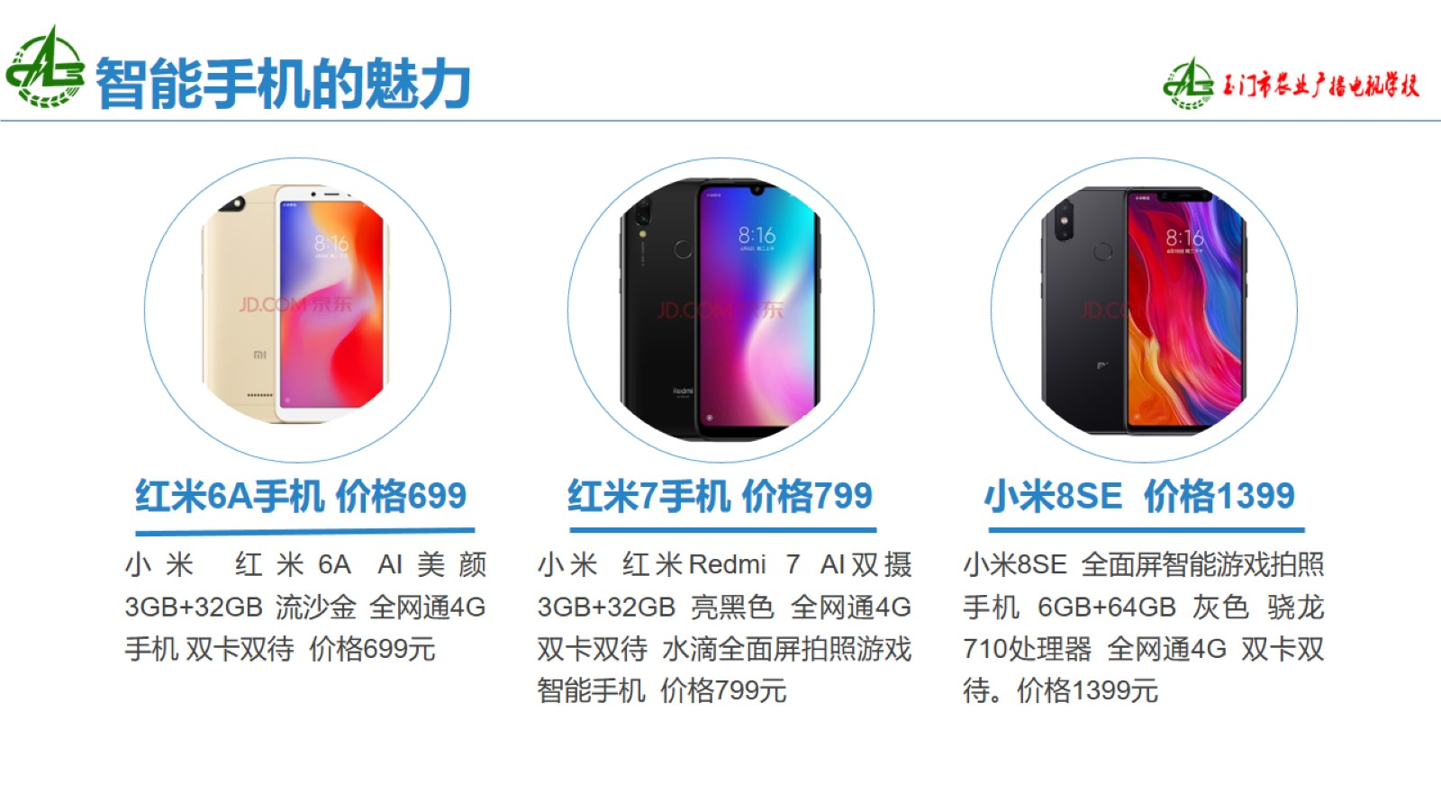
智能手机的魅力

Slide 10
智能手机的用途

Slide 11
智能手机的用途——玩游戏

Slide 12
智能手机的用途——购物

Slide 13
智能手机的用途——开网店

Slide 14
智能手机的用途——小功能

Slide 15
智能手机的用途——小功能

Slide 16
智能手机的用途

Slide 18
智能手机的故障

Slide 20
云上智农简介

Slide 21
云上智农项目建设背景

Slide 22
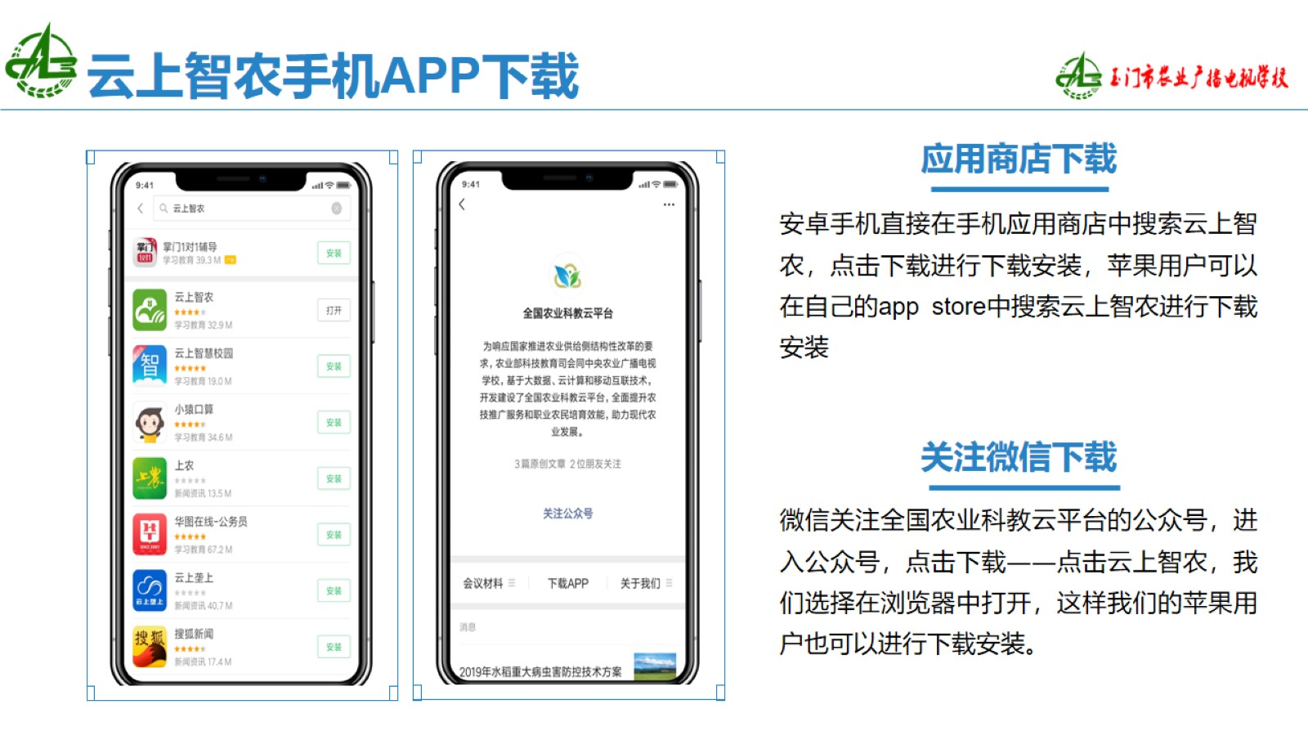
云上智农手机APP下载

Slide 23
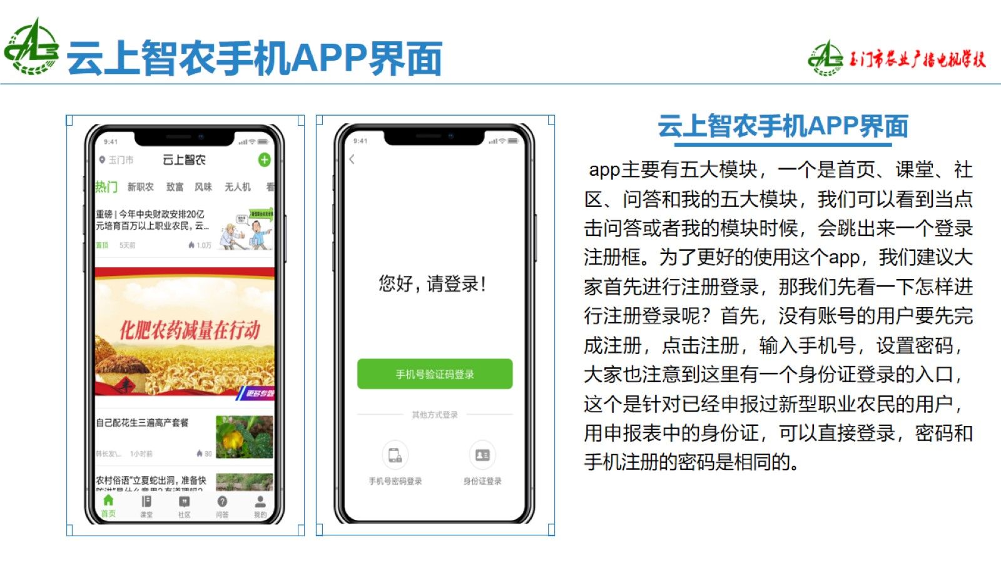
云上智农手机APP界面

Slide 24
云上智农手机APP首页功能

Slide 25
云上智农手机APP首页功能

Slide 26
云上智农手机APP界面之轮播图

Slide 27
云上智农手机APP课堂功能

Slide 28
云上智农手机APP社区功能

Slide 29
云上智农手机APP问答功能

Slide 30
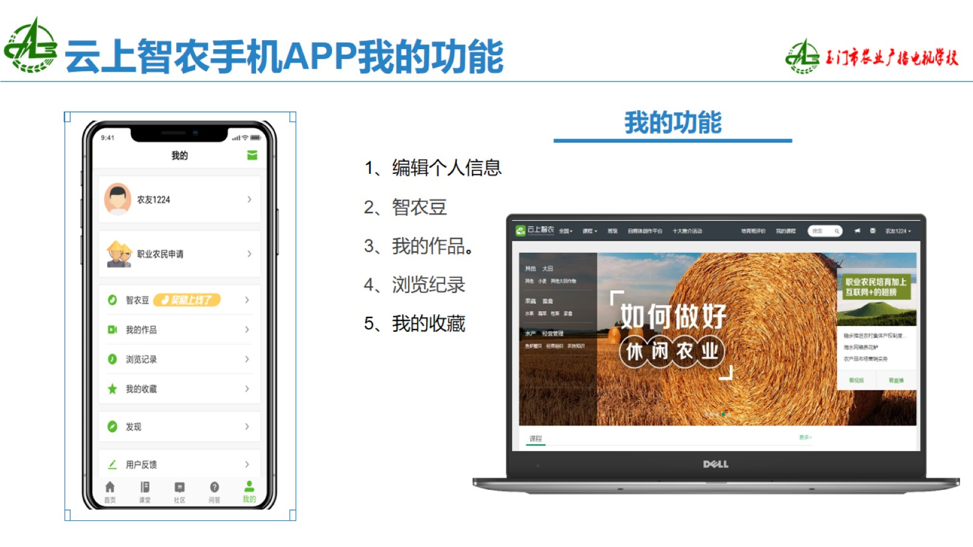
云上智农手机APP我的功能

Slide 31
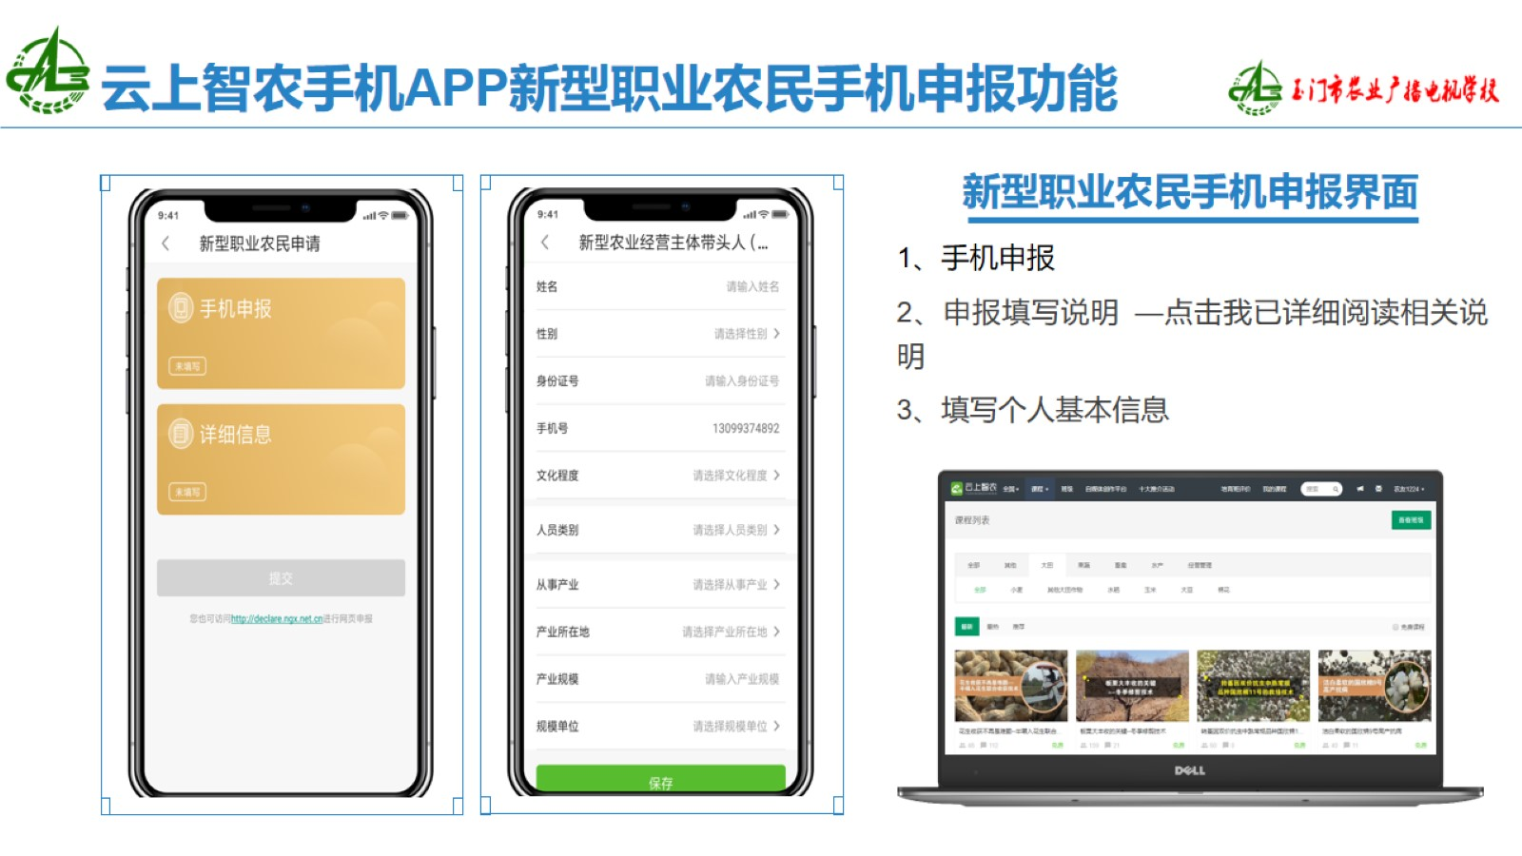
云上智农手机APP新型职业农民手机申报功能

Slide 32
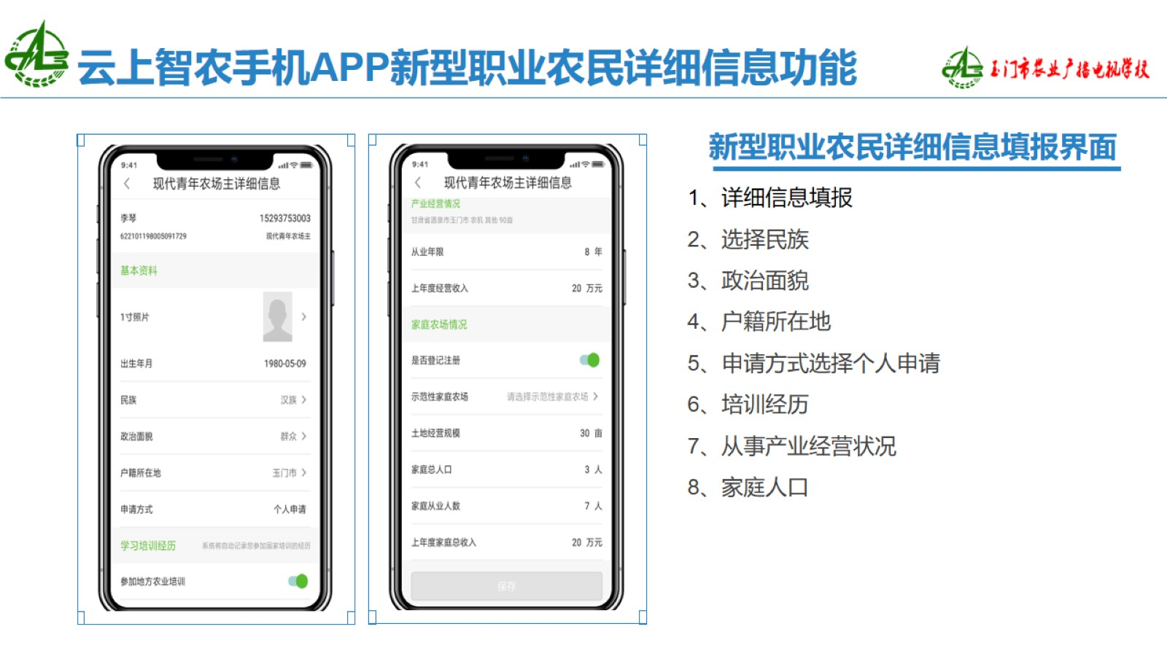
云上智农手机APP新型职业农民详细信息功能

Slide 33
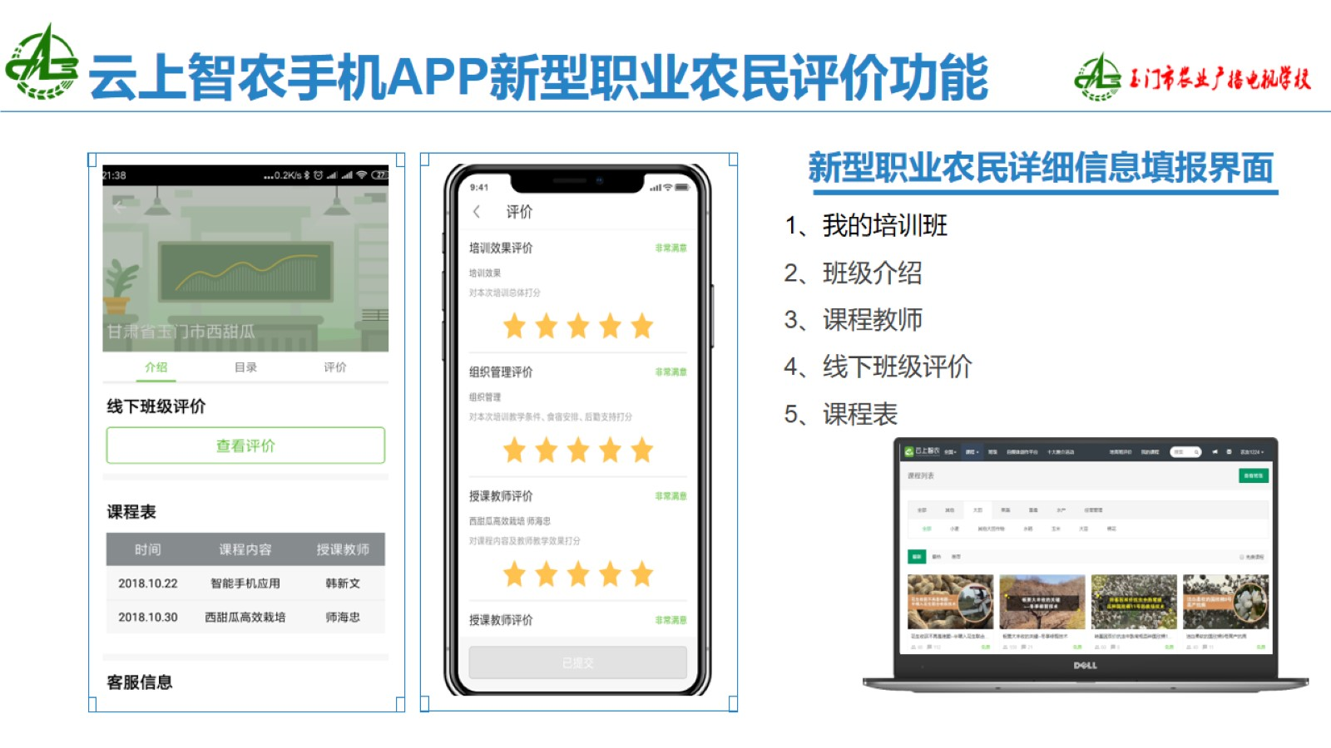
云上智农手机APP新型职业农民评价功能

